Slide 1


Data 时 代
Notes:
2图；2文

Slide 2
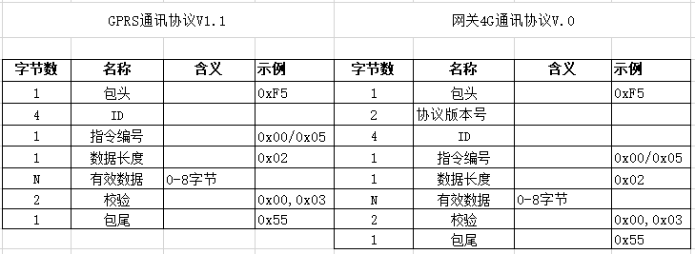
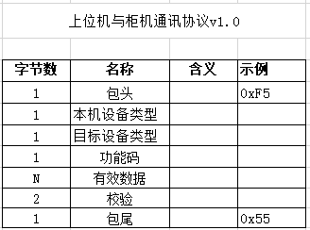
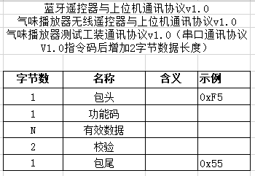
原来设备有协议
Data 时 代
四个协议异同:
相同点:
1.都有1字节包头和1字节包尾，功能码，可变数据段
不同点:
1. GPRS协议有ID段,4G网关协议与GPRS协议相似,增加协议版本号,有数据长度段
2. 上位机与柜通讯协议头部有额外增加的设备类型字段
3. 数据段的长度不同，部分有限制
Notes:
2图；2文

Slide 3
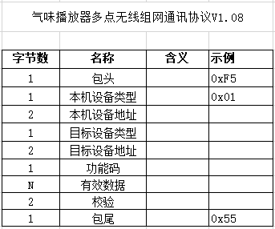
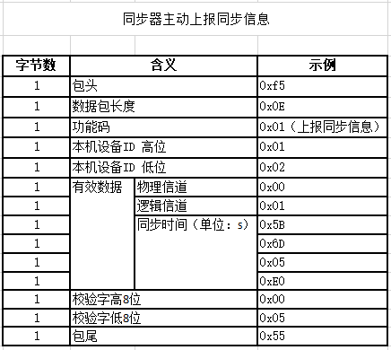
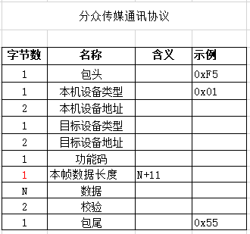
原来设备有协议
Data 时 代
气味播放模块多点无线组网通讯有源设备类型设备地址和目标设备类型目标设备地址编号；同步器主动上报同步信息有一字节数据长度段，还有特别的设备ID段(相当于设备地址)；分众传媒通讯协议有额外的帧数据长度
Notes:
2图；2文

Slide 4
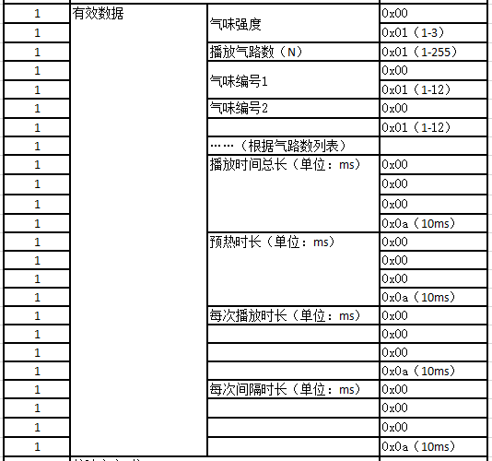
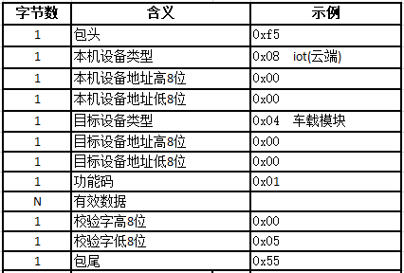
原来设备有协议
StarRides通讯协议(4G模块)
Data 时 代
有效数据
现有气味播放模块通讯协议不仅包含了设备地址，还包含了源端和目标端设备类型，数据段长度根据料盒数，播放气味数进行长度控制。
Notes:
2图；2文

Slide 5
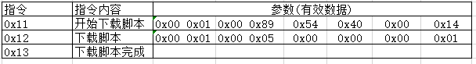
现有协议存在的弊端
现有协议存在的弊端:
1.帧结构上缺少数据长度段来计算数据段长度
2.部分有数据长度段的在有效数据内部里，但并不是专有，不同指令码存在不同计数和意思
3.设备类型等业务数据不宜放在帧头部
4.协议版本号数据并非必须，而且并非行业等标准数据，不必放在帧头部作为一个标志段
4.设备专有ID不宜放在帧头，ID等并非必需的可以放在数据段里定义
5.帧长度比较长的不宜使用累加和作为校验
6.帧尾非特殊字符，帧数据比较长时容易脏读
7.同类指令可以使用相同的指令码，在参数中增加区分(副指令码)，如下表所示
Data 时 代
Notes:
2图；2文

Slide 6
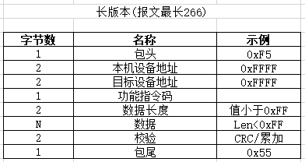
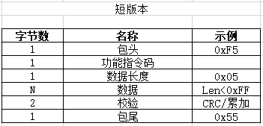
Data 时 代
新制定的归一化协议:
1.包含帧头，本机设备地址，目标设备地址，功能指令码，数据长度，数据区，校验和帧尾等段
2.本机设备地址与目标设备地址都占2字节，本机主要为PC端，服务端等主控设备，所需地址段比较少，甚至根本不需要，可以以地址作为识别设备类型
3.目标设备地址占2字节，表示最多能精准控制同域下65535台设备
4.功能指令码继承原来协议，只占1字节，可以归类多个相同指令为一个指令码，通过参数区分同类指令不同种指令
5.帧头部增加数据长度段，可以方便在TCP等传输下可能产生粘包现象下的数据解析效率
6.把帧数据长度控制在长度范围内，方便使用累加和(建议使用CRC)
短版本取消了设备地址段，适应于433，GPRS等通信质量比较差，抗干扰能力差的传输设备上，需要设备地址(或者作为ID)时增加在数据段中
Notes:
2图；2文

Slide 7

Data 时 代
THANKS
www.scentrealm.com
Notes:
2图；2文

